Slide 1
GTScape
Um jogo para Atari 2600

Slide 2
Motivação
Interesse em aprimorar o conhecimento em Assembly, que pode levar, consequentemente, a um aprendizado importante sobre melhoria de precisão e performance em softwares no geral, não apenas para jogos;
Interesse no desenvolvimento de jogos retro;
Maior disponibilidade de documentação e apostilas em comparação a outros projetos que tinha sido cogitado anteriormente.

Slide 3
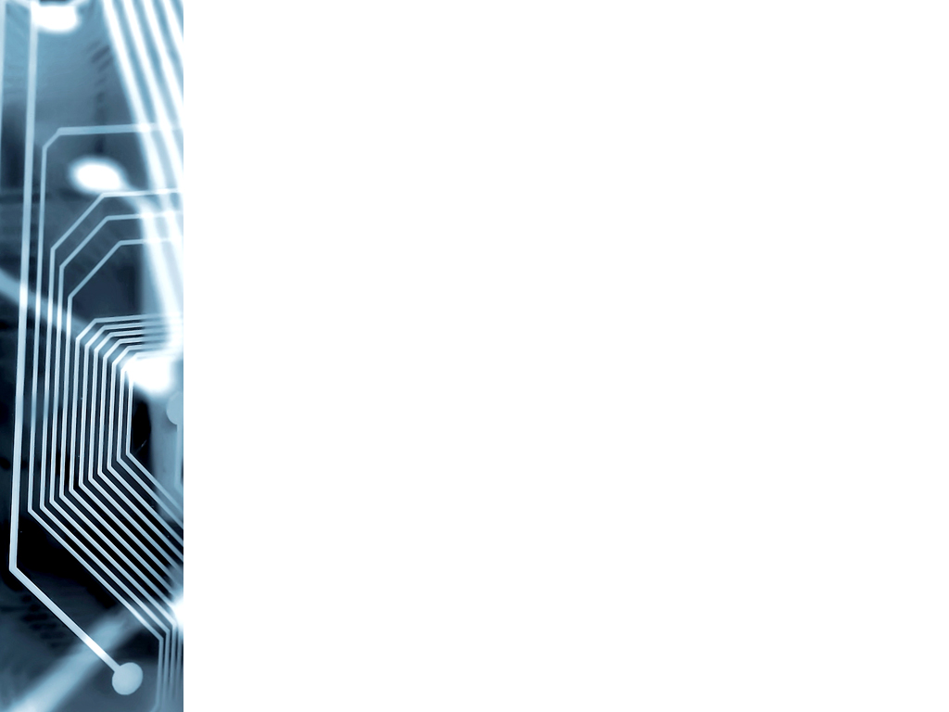
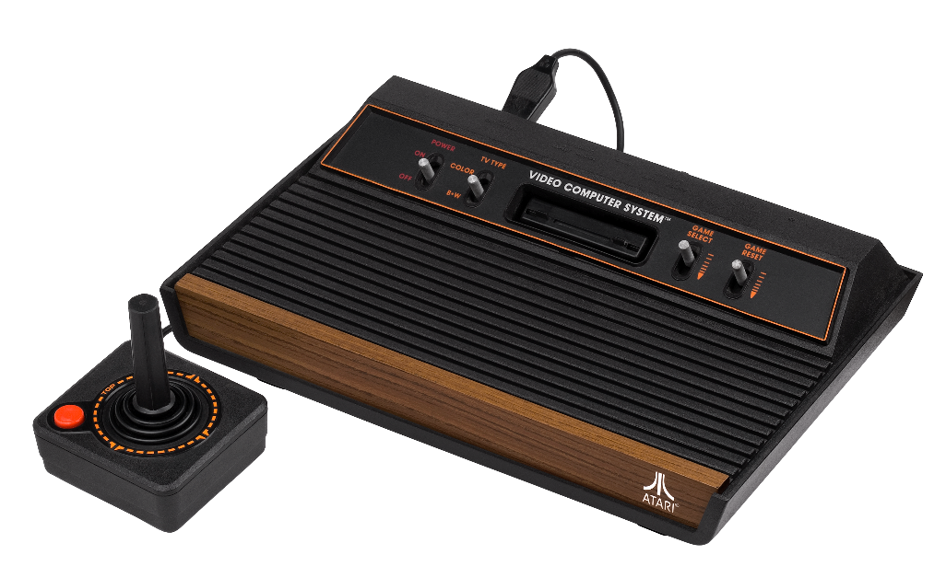
Planejamento
SPRINT 01: Estudo das documentações e ferramentas
SPRINT 02: Criação e testes de Playfield
SPRINT 03: Criação e testes de colisões
SPRINT 04: Implementação e testes de Som

Slide 4

Dificuldades
Curva de aprendizado;
Tempo;
Otimização do som;
Complexidade da divisão de memória.

Slide 5
Principais Elementos
Playfield;
Jogador (ou jogadores, se for o caso);
Policiais Corruptos.

Slide 6
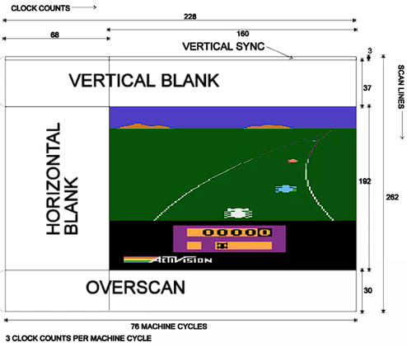

Scanlines
Scanlines são as “linhas” do jogo. Onde os pixels serão moldados, podendo lhes atribuir seu valor e cor.

Slide 7
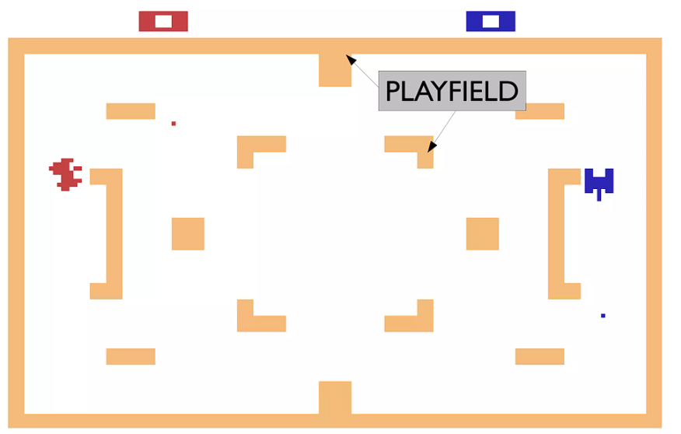

Playfield
Padrão de 20 bits que ocupa o lado esquerdo das scanlines.
O lado direito repete o mesmo padrão ou, se preferir, uma versão espelhada

Slide 8
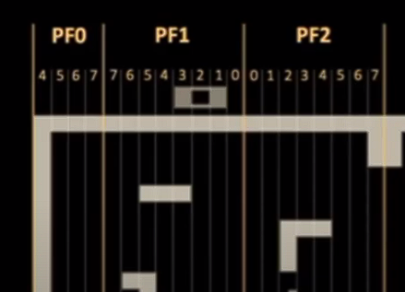
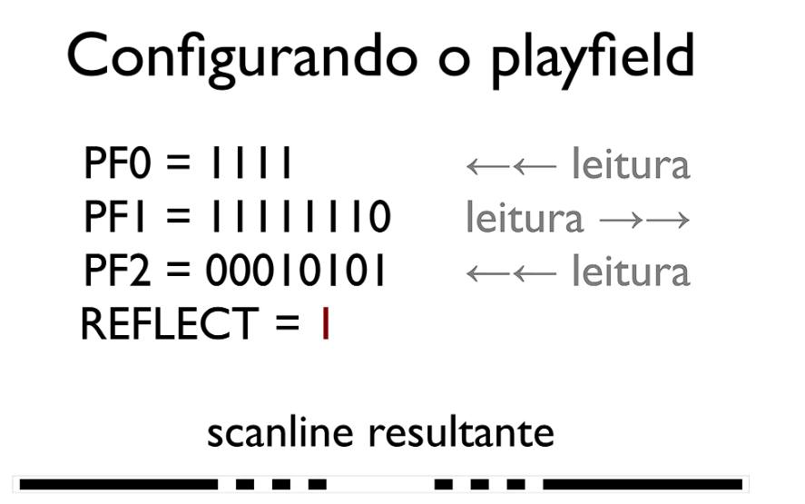
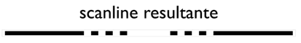
Playfield
Possui 3 registradores: PF0, PF1 e PF2.
É usado o registrador COLUPF para definir as cores

Slide 9
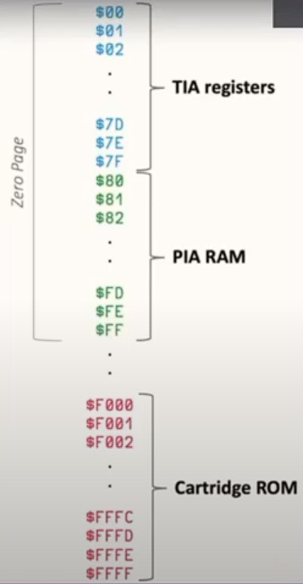
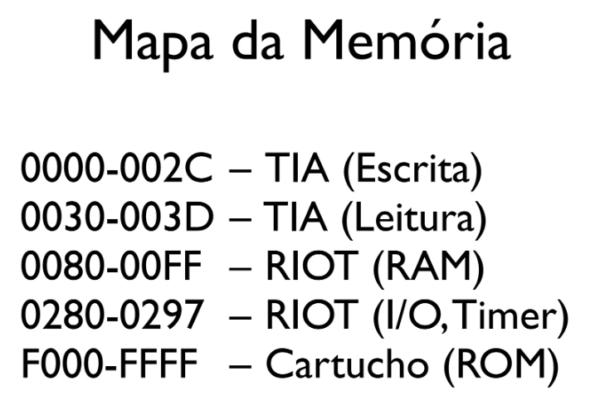
Divisão da Memória no A2600
TIA (Áudio e Vídeo)
PIA (RAM e controladores);
ROM (4KB apenas).

Slide 10

TIA
TIA opera em Scanlines
Para cada scanline, você escreve em posições de memória do TIA que configuram os “Sprites”, que são objetos desenháveis

Slide 11
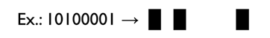
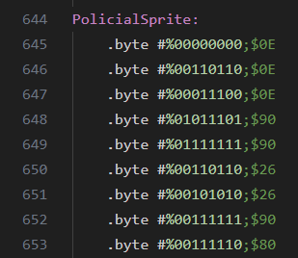
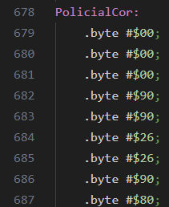
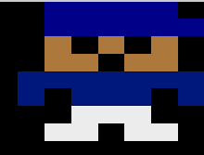
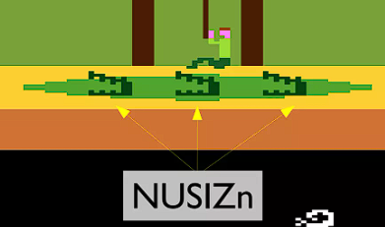
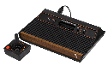
Players
Cada um dos Players é um padrão de 8 bits com sua própria cor
É possível esticar/multiplicar e inverter o desenho de cada jogador usando os registradores NUSUZn e REFPn (n=0 ou 1)

Slide 12

Playfield - Scoreboard
Se o playfield é refletido, como exibir 2 placares diferentes, ou, no meu caso, 1 placar e 1 timer?
Mudando os valores antes do feixe de elétrons mudar de lado do scoreboard ;)

Slide 13
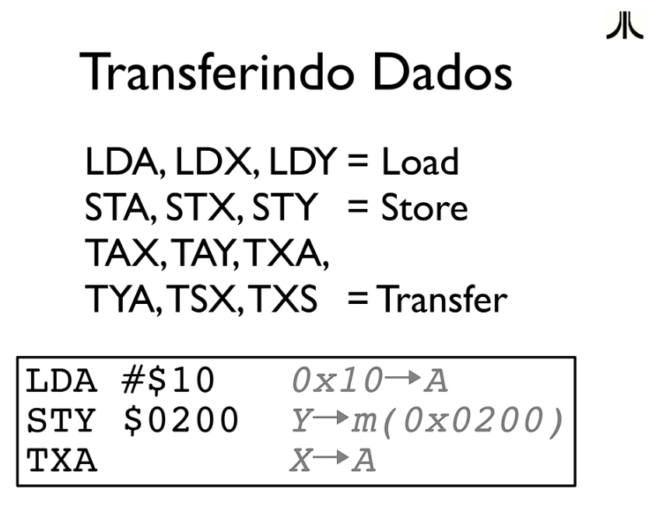
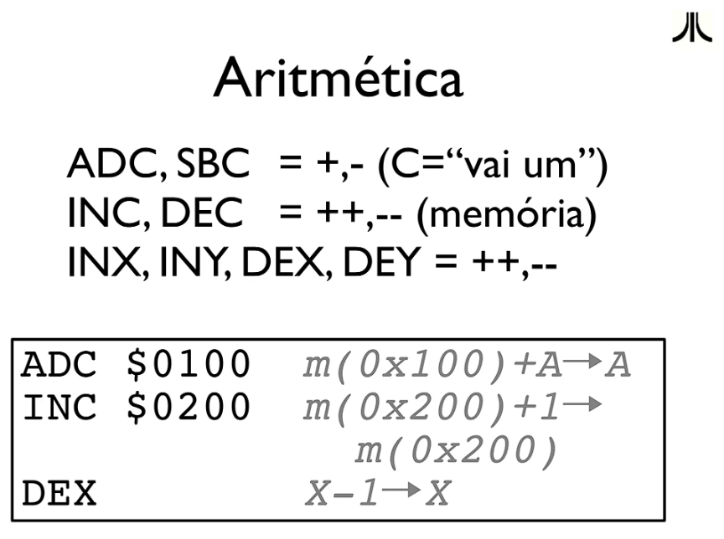
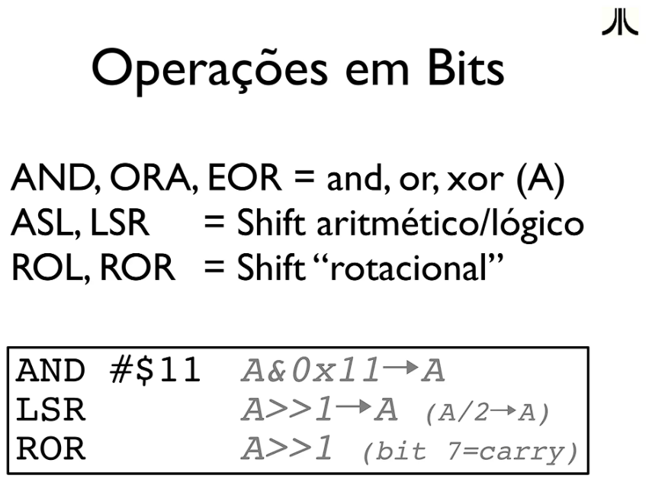
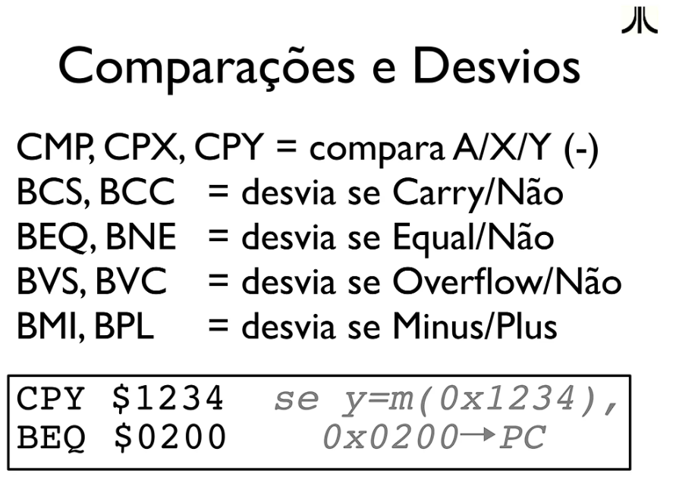
Instruções mais relevantes

Slide 14
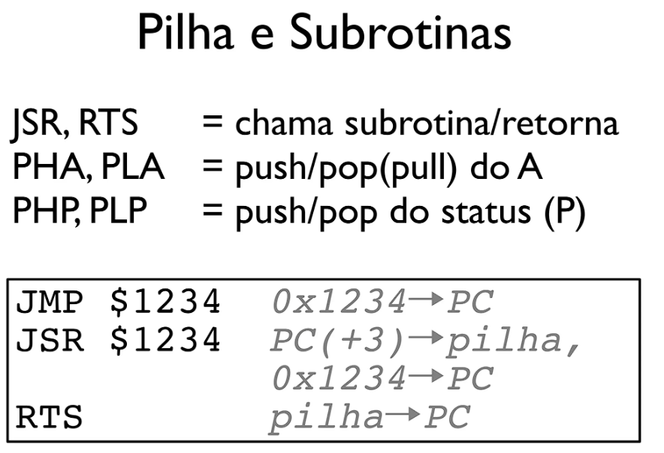
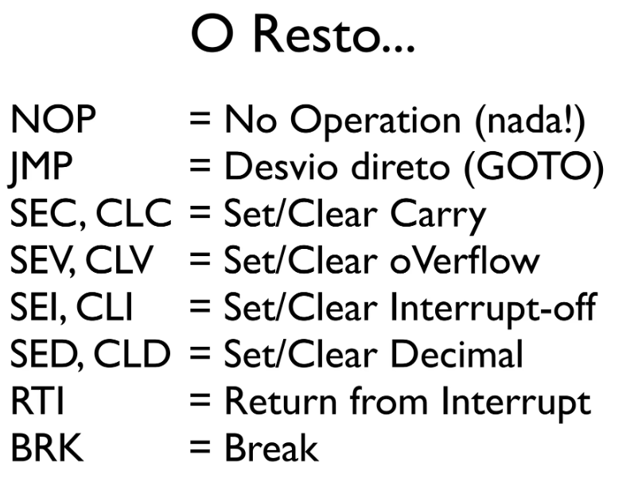

Instruções mais relevantes

Slide 15


Obrigado!!!
DCOMP - UFS

